Slide 1
习题7.1(2)
对于下列各（增广）文法：
①构造SLR项集和它们的GOTO函数。
②指出你的项集中有没有动作冲突。
③如果存在SLR语法分析表，构造出这个语法分析表。
(2) S → a | S + S | S S | S * | (S) 输入样例：( a + a ) * a
1183710111 鹿育齐

Slide 2
X | FOLLOW( X )
S | a, +, *, (, ), $
S′ | $
(2) S → a | S + S | S S | S * | (S)
① S′ → S ② S → a ③ S → S + S ④ S → S S ⑤ S → S * ⑥ S → (S)
(4) S→·S+S
(5) S→S·+S
(6) S→S+·S
(7) S→S+S·
(14) S→·(S)
(15) S→(·S)
(16) S→(S·)
(17) S→(S)·
(8) S→·SS
(9) S→S·S
(10) S→SS·
(11) S→·S*
(12) S→S·*
(13) S→S*·
(0) S'→·S
(1) S'→S·
(2) S→·a
(3) S→a·

Slide 3
I₀:
S′ → · S
S → · a
S → · S+S
S → · SS
S → · S*
S → . (S)
I₁:
S → a ·
I₂:
S′ → S ·
S → S · +S
S → S · S
S → S · *
S → · a
S → · S+S
S → · SS
S → · S*
S → . (S)
I₃:
S → ( . S)
S → · a
S → · S+S
S → · SS
S → · S*
S → . (S)
I₄:
S → S+ · S
S → · a
S → · S+S
S → · SS
S → · S*
S → . (S)
I₅:
S → SS ·
S → S · +S
S → S · S
S → S · *
S → · a
S → · S+S
S → · SS
S → · S*
S → . (S)
I₇:
S → (S . )
S → S · +S
S → S · S
S → S · *
S → · a
S → · S+S
S → · SS
S → · S*
S → . (S)
I₈:
S → S+S ·
S → S · +S
S → S · S
S → S · *
S → · a
S → · S+S
S → · SS
S → · S*
S → . (S)
I₆:
S → S* ·
I₉:
S → (S) ·

Slide 4
① S′ → S ② S → a ③ S → S + S ④ S → S S ⑤ S → S * ⑥ S → (S)
I₁:
S → a ·
I₂:
S′ → S ·
S → S · +S
S → S · S
S → S · *
S → · a
S → · S+S
S → · SS
S → · S*
S → . (S)
a
I₀:
S′ → · S
S → · a
S → · S+S
S → · SS
S → · S*
S → . (S)
S
I₃:
S → ( . S)
S → · a
S → · S+S
S → · SS
S → · S*
S → . (S)
(

Slide 5
① S′ → S ② S → a ③ S → S + S ④ S → S S ⑤ S → S * ⑥ S → (S)
I₄:
S → S+ · S
S → · a
S → · S+S
S → · SS
S → · S*
S → . (S)
I₁:
S → a ·
I₅:
S → SS ·
S → S · +S
S → S · S
S → S · *
S → · a
S → · S+S
S → · SS
S → · S*
S → . (S)
a
I₂:
S′ → S ·
S → S · +S
S → S · S
S → S · *
S → · a
S → · S+S
S → · SS
S → · S*
S → . (S)
+
S
*
I₃:
S → ( . S)
S → · a
S → · S+S
S → · SS
S → · S*
S → . (S)
I₆:
S → S* ·
(

Slide 6
① S′ → S ② S → a ③ S → S + S ④ S → S S ⑤ S → S * ⑥ S → (S)
I₁:
S → a ·
I₇:
S → (S . )
S → S · +S
S → S · S
S → S · *
S → · a
S → · S+S
S → · SS
S → · S*
S → . (S)
a
I₃:
S → ( . S)
S → · a
S → · S+S
S → · SS
S → · S*
S → . (S)
S
(

Slide 7
① S′ → S ② S → a ③ S → S + S ④ S → S S ⑤ S → S * ⑥ S → (S)
I₈:
S → S+S ·
S → S · +S
S → S · S
S → S · *
S → · a
S → · S+S
S → · SS
S → · S*
S → . (S)
I₁:
S → a ·
a
I₄:
S → S+ · S
S → · a
S → · S+S
S → · SS
S → · S*
S → . (S)
S
I₃:
S → ( . S)
S → · a
S → · S+S
S → · SS
S → · S*
S → . (S)
(

Slide 8
① S′ → S ② S → a ③ S → S + S ④ S → S S ⑤ S → S * ⑥ S → (S)
I₄:
S → S+ · S
S → · a
S → · S+S
S → · SS
S → · S*
S → . (S)
I₁:
S → a ·
a
I₅:
S → SS ·
S → S · +S
S → S · S
S → S · *
S → · a
S → · S+S
S → · SS
S → · S*
S → . (S)
+
I₆:
S → S* ·
*
I₃:
S → ( . S)
S → · a
S → · S+S
S → · SS
S → · S*
S → . (S)
(
S

Slide 9
① S′ → S ② S → a ③ S → S + S ④ S → S S ⑤ S → S * ⑥ S → (S)
I₄:
S → S+ · S
S → · a
S → · S+S
S → · SS
S → · S*
S → . (S)
I₅:
S → SS ·
S → S · +S
S → S · S
S → S · *
S → · a
S → · S+S
S → · SS
S → · S*
S → . (S)
I₁:
S → a ·
a
I₇:
S → (S . )
S → S · +S
S → S · S
S → S · *
S → · a
S → · S+S
S → · SS
S → · S*
S → . (S)
+
S
I₃:
S → ( . S)
S → · a
S → · S+S
S → · SS
S → · S*
S → . (S)
*
I₆:
S → S* ·
(
)
I₉:
S → (S) ·

Slide 10
① S′ → S ② S → a ③ S → S + S ④ S → S S ⑤ S → S * ⑥ S → (S)
I₅:
S → SS ·
S → S · +S
S → S · S
S → S · *
S → · a
S → · S+S
S → · SS
S → · S*
S → . (S)
I₄:
S → S+ · S
S → · a
S → · S+S
S → · SS
S → · S*
S → . (S)
I₁:
S → a ·
a
I₈:
S → S+S ·
S → S · +S
S → S · S
S → S · *
S → · a
S → · S+S
S → · SS
S → · S*
S → . (S)
+
S
*
I₃:
S → ( . S)
S → · a
S → · S+S
S → · SS
S → · S*
S → . (S)
I₆:
S → S* ·
(

Slide 11
I₀:
S′ → · S
S → · a
S → · S+S
S → · SS
S → · S*
S → . (S)
I₁:
S → a ·
I₂:
S′ → S ·
S → S · +S
S → S · S
S → S · *
S → · a
S → · S+S
S → · SS
S → · S*
S → . (S)
I₃:
S → ( . S)
S → · a
S → · S+S
S → · SS
S → · S*
S → . (S)
I₄:
S → S+ · S
S → · a
S → · S+S
S → · SS
S → · S*
S → . (S)
I₅:
S → SS ·
S → S · +S
S → S · S
S → S · *
S → · a
S → · S+S
S → · SS
S → · S*
S → . (S)
I₇:
S → (S . )
S → S · +S
S → S · S
S → S · *
S → · a
S → · S+S
S → · SS
S → · S*
S → . (S)
I₈:
S → S+S ·
S → S · +S
S → S · S
S → S · *
S → · a
S → · S+S
S → · SS
S → · S*
S → . (S)
I₆:
S → S* ·
I₉:
S → (S) ·

Slide 12
I₅:
S → SS ·
S → S · +S
S → S · S
S → S · *
S → · a
S → · S+S
S → · SS
S → · S*
S → . (S)
I₈:
S → S+S ·
S → S · +S
S → S · S
S → S · *
S → · a
S → · S+S
S → · SS
S → · S*
S → . (S)
X | FOLLOW( X )
S | a, +, *, (, ), $
S′ | $
存在移进-规约冲突，要移进的符号集与S的Follow集相交不为空，非SLR文法。

Slide 13
状态 | ACTION |  |  |  |  |  | GOTO
 | a | ＋ | * | （ | ） | $ | S
0 | s1 |  |  | s3 |  |  | 2
1 | r2 | r2 | r2 | r2 | r2 | r2
2 | s1 | s4 | s6 | s3 |  | acc | 5
3 | s1 |  |  | s3 |  |  | 7
4 | s1 |  |  | s3 |  |  | 8
5 | r4/s1 | r4/s4 | r4/s6 | r4/s3 | r4 | r4 | 5
6 | r5 | r5 | r5 | r5 | r5 | r5
7 | s1 | s4 | s6 | s3 | s9 |  | 5
8 | r3/s1 | r3/s4 | r3/s6 | r3/s5 | r3 | r3 | 5
9 | r6 | r6 | r6 | r6 | r6 | r6
X | FOLLOW( X )
S | a, +, *, (, ), $
S′ | $
① S′ → S ② S → a ③ S → S + S ④ S → S S ⑤ S → S * ⑥ S → (S)
(2) S → a | S + S | S S | S * | (S) 输入样例：( a + a ) * a

Slide 14
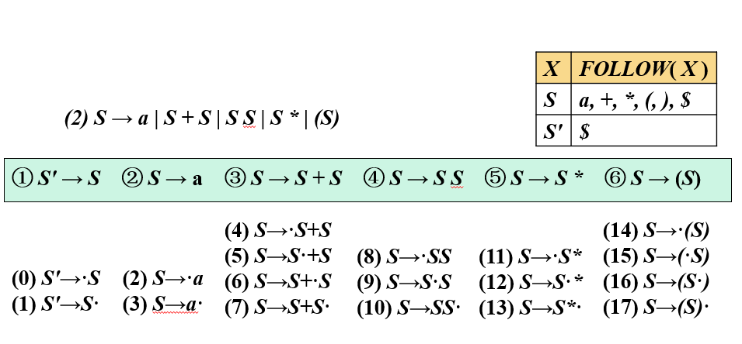
①构造SLR项集和它们的GOTO函数。
SLR项集：
GOTO函数：
见状态转移图

Slide 15
②指出你的项集中有没有动作冲突。
I₅:
S → SS ·
S → S · +S
S → S · S
S → S · *
S → · a
S → · S+S
S → · SS
S → · S*
S → . (S)
I₈:
S → S+S ·
S → S · +S
S → S · S
S → S · *
S → · a
S → · S+S
S → · SS
S → · S*
S → . (S)
X | FOLLOW( X )
S | a, +, *, (, ), $
S′ | $
存在移进-规约冲突，要移进的符号集与S的Follow集相交不为空，非SLR文法。

Slide 16
③如果存在SLR语法分析表，构造出这个语法分析表。
状态 | ACTION |  |  |  |  |  | GOTO
 | a | ＋ | * | （ | ） | $ | S
0 | s1 |  |  | s3 |  |  | 2
1 | r2 | r2 | r2 | r2 | r2 | r2
2 | s1 | s4 | s6 | s3 |  | acc | 5
3 | s1 |  |  | s3 |  |  | 7
4 | s1 |  |  | s3 |  |  | 8
5 | r4/s1 | r4/s4 | r4/s6 | r4/s3 | r4 | r4 | 5
6 | r5 | r5 | r5 | r5 | r5 | r5
7 | s1 | s4 | s6 | s3 | s9 |  | 5
8 | r3/s1 | r3/s4 | r3/s6 | r3/s5 | r3 | r3 | 5
9 | r6 | r6 | r6 | r6 | r6 | r6
X | FOLLOW( X )
S | a, +, *, (, ), $
S′ | $
非SLR分析表

